Slide 1
2017
产业前沿第三组
第六次展示

Slide 2
1
可信度
在一些疾病上对于人工智能辅助诊断和传统诊断可信度的分析
产业限制因素
2
社会认可程度
关于社会的接受与理解程度
3
政策影响
探讨国家政策对人工智能辅助诊断的促进与限制

Slide 3
壹
可信度

Slide 4
89%
73%
96.4%
http://www.360doc.com/content/17/0314/14/16436572_636778406.shtml
Somashekhar S P, Sepúlveda M J, Norden A D, et al. Early experience with IBM Watson for Oncology (WFO) cognitive computing system for lung and colorectal cancer treatment[J]. 2017.
Shahaboddin Shamshirband, Somayeh Hessam, Hossein Javidnia,Mohsen Amiribesheli, Shaghayegh Vahdat, Dalibor Petković, et al.Tuberculosis disease diagnosis using artificial immune recognition system.Int J Med Sci, 11 (5) (2014), pp. 508-514, 10.7150/ijms.8249
S. Hwang, Hyo-Eun Km, Jihoon Jeong, Hee-Jin KimA novel approach for tuberculosis screening based on deep convolutional neural networks.Proc SPIE 9785, Med Imaging (2016), p. 97852W, 10.1117/12.2216198.Computer-Aided Diagnosis
https://wenku.baidu.com/view/210142575727a5e9856a61b0.html

Slide 5
判断人工智能辅助诊断可信度参数
真阳性：要评估的技术判定为有病（阳性）且金标准也判定为有病的病例数（用a来表示）。
假阳性：要评估的技术判定为有病（阳性）而金标准判定为无病（阴性）的病例数（用b来表示）。
假阴性：要评估的技术判定为无病（阴性）而金标准判定为有病（阳性）的病例数（用c来表示）。
真阴性：要评估的技术判定为无病（阴性）且金标准也判定为无病的病例数（用d来表示）。
根据以上四个数值就可以得出这种方法的敏感性、特异性、阴性预测值和阳性预测值。
敏感性=a/(a+c)
敏感性也称真阳性率，反应某种方法判定某病变的漏诊率。敏感性一般以百分数表示，敏感性越高，则漏诊率越低。用来筛查某种疾病的方法必须敏感性高，这样才能减少漏诊。
特异性= d/(b+d)
特异性也称真阴性率，反应某种方法判定某病变的误诊率。特异性一般也以百分数表示，特异性越高，则误诊率越低。用来筛查某种疾病的方法并不一定要求特异性特别高，在一个合理的范围即可接受。

Slide 6
贰
社会认可程度

Slide 7
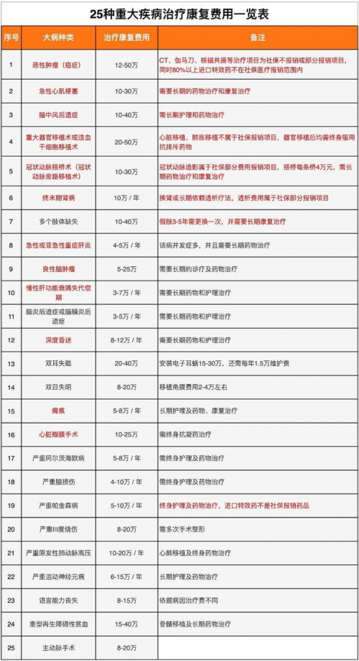
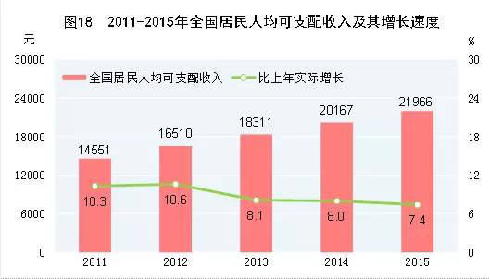
人工智能辅助诊断的费用一般是比较高的，IBM的waston癌症诊断系统单次诊断需要患者额外缴纳4500元诊断费
2015年的人均国民可支配收入21966元，而一些严重疾病的治疗费用相对较高。而根据中国保监会所规定的25类重大疾病医疗康复费用一览表可知，比较重大的疾病花费往往到了20～30万，这远远超过了人均可支配收入
http://xw.xinhuanet.com/news/647255 新华网新闻
http://www.360doc.com/content/16/0406/13/16534268_548285618.shtml http://www.360doc.com/content/16/0406/13/16534268_548285618.shtml
http://www.g-medon.com/Item.aspx?id=52449 环球医学资讯

Slide 8
医生们的真实感受和态度是——有所期待，比较欢迎。
中国电子科技集团公司第五十五所职工医院院长张健燕： | 人工智能增加了基层医生的自信心。
青岛市市立医院党委书记丁华民： | 帮助地市级医院增加影响力与竞争力。
协和系医生集团主任朱颖： | 希望人工智能可以帮助我们做决策。
哥伦比亚大学皮肤科诊所主治医师Lindsey Bordone博士： | 如果人工智能帮助我做出更准确的判断，我很欢迎。
长征医院影像科医生刘凯： | 人工智能确实可以减少漏诊，企业在研发产品时多了解医生的真是需求。
浙江省中医院乳腺外科主治医师顾锡冬： | 人工智能确实在科研、教学、诊断、治疗等领域帮助我们。
浙江省人民医院放射科龚向阳： | 解决医生因疲劳、情绪引发的误诊问题，同时提高医生的效率。
http://www.sohu.com/a/142476305_114778 <nowiki>[3]. 【36氪】医疗人工智能的真实使用反馈，7类医生如何看待它的价值？

Slide 9
叁
政策影响

Slide 10
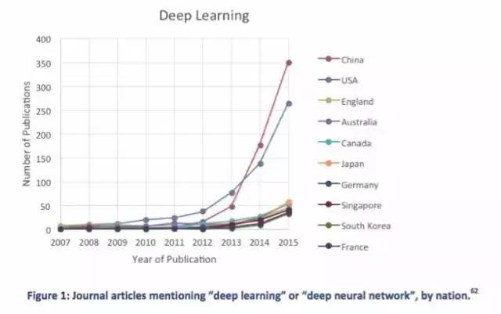
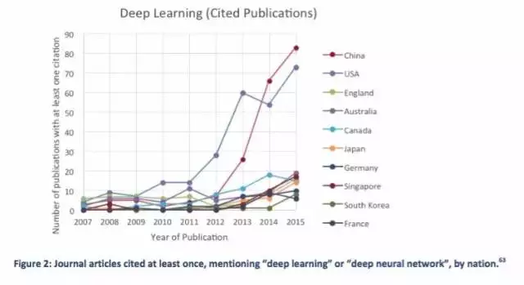
关于中国人工智能论文发表情况
深度学习论文发表数
深度学习被引文章数量
美国发布的《国家人工智能研究与发展策略规划》中提到从2013年到2015年，
SCI收录的人工智能方向论文，涉及“深度学习”的论文数量增长了约6倍。
中国学者的论文发表数量从2014年开始超过美国，并大幅度领先于其他国家。
http://www.caict.ac.cn/kxyj/qwfb/ztbg/201611/P020161102381492504518.pdf

Slide 11
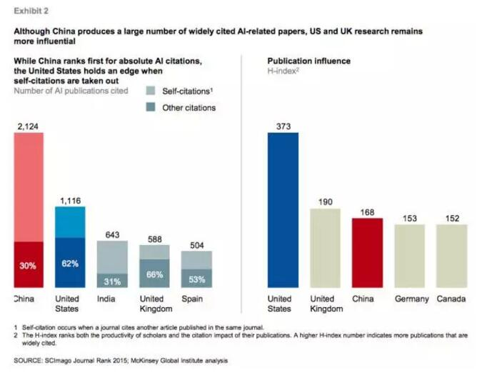
麦肯锡《中国人工智能的未来之路》中提到中国论文质量有待提高
https://www.sogou.com/sie?hdq=AQxRG-0000&query=
%E3%80%8A%E4%B8%AD%E5%9B%BD%E4%BA%BA%E5%B7%A5%E6%99%BA%E8%83%BD%E7%9A%84%E6%9C%AA%E6%9D%A5%E4%B9%8B%E8%B7%AF%E3%80%8B&ie=utf8

Slide 12
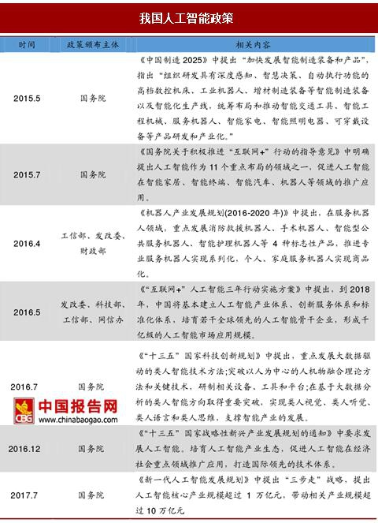
《新一代人工智能发展规划》
提到六个重要任务
（1）构建开放协同的人工智能科创体系
（2）培育高端智能经济
（3）建设安全便捷的智能社会
（4）加强人工智能军民融合
（5）构建安全高效的智能化设施
（6）前瞻布局新一代人工智能项目
政策盲点
（1）监管范围与责任确定范围没有明确
（2）数据合理、合法的应用流程及范围没有界定
（3）数据、人才、技术还没有全面打通
http://zhengce.chinabaogao.com/it/2017/0R329314R017.html

Slide 13
End！
THANK YOU

